Slide 1
Asistență tehnică entru elaborarea viitorului Programul Interreg dintre România și Ungaria, pentru perioada 2021-2027 (inclusiv realizarea analizei strategice de mediu – SEA )
Atelier de consultare în vederea elaborării Analizei Teritoriale a zonei transfrontaliere

Slide 2
Programul evenimentului
Deschidere;
Prezentare general;
Analiza teritorială: rezultate, întrebări și răspunsuri;
Analiza politicilor și lecțiile învățate;
Concluzii și căi de urmat.

Slide 3
Introducere privind cadrul strategic pentru perioada de programare 2021-2027

Slide 4
Cadrul strategic al UE pentru 2021-2027
5 Obiective de Politică (OP):
O Europă mai inteligentă
O Europă mai verde
O Europă mai conectată
O Europă mai socială
O Europă mai apropiată de cetățenii săi

Slide 5
Cadrul strategic al UE pentru 2021-2027
Important: Cadrul de reglementare se află încă în versiune draft și va fi finalizat în urma derulării Trialogului
În variantă actuală a propunerilor de regulamente:
60% din resursele FEDR trebuie să fie alocate la maxim trei Obiective de Politică (fiind încă obiect de discuție daca OP 2 și OP 4 vor fi obligatorii)
O parte din resurse (respectiv dintre 10 și 15%) va putea fi alocată obiectivelor specifice interreg (OSI).
Cele două obiective specifice interreg sunt:
OSI1. “ O mai bună guvernanță Interreg ” și
OSI2. “O Europă mai sigură”.

Slide 6
Cadrul strategic al UE pentru 2021-2027
Importanța sporită a complementarității și a sinergiei între diferitele programe și fonduri ale UE, precum și accentul tot mai mare pe contribuția CTE la strategiile macroregionale;
Posibilitatea de a aloca fonduri pentru obiectivul specific al Cooperării Teritoriale Europene în vederea consolidării nivelului de instituționalizare a cooperării transfrontaliere;
Posibilitatea de a explora noi soluții de cooperare.

Slide 7
Cadrul strategic al UE pentru 2021-2027
Accentuarea necesității de a analiza și de a pregăti recomandări privind barierele juridice în calea cooperării transfrontaliere, precum și alte aspecte transversale (cum ar fi, utilizarea pe deplin a studiilor și instrumentelor existente create în cadrul ESPON și a altor activități de cercetare care se ocupă de analiza teritorială).

Slide 8
Analiza Teritorială – Sinteza aspectelor principale

Slide 9
Abordarea Analizei Teritoriale
Analiza documentară: definiția unei baze de date cu indicatori comuni pentru zona transfrontalieră (120 indicatori primari și seturi de date la nivel NUTS 3 și LAU 2)
Surse de date pentru analiza cantitativă: Surse de date la nivel european (Eurostat, Copernicus, EEA, ș.a.m.d.) și surse oficiale naționale (INS, TEIR și KSH).
Date adiționale: informații calitative și cantitative la un nivel teritorial mai înalt, cum ar fi strategiile naționale, planurile de dezvoltare regională, studiile ESPON
Important: este necesar să îmbogățim concluziile Analizei Teritoriale printr-un schimb de informații și consultări cu actorii instituționali cheie din zona transfrontalieră

Slide 10
Lipsă date sau date necomparabile la nivelul NUTS 3 sau al orașelor:
Indicatorii sociali (de exemplu, navetism, NEET-urile, comunitățile marginalizate și altele);
Infrastructurile energetice și de mediu (de exemplu, consumul de energie pe cap de locuitor, deșeurile municipale, densitatea utilizării energiei regenerabile, potențialul de producere a energiei regenerabile și altele);
Mediul urban (ex. dinamica spațiilor construite, spațiul de locuit pe persoană/rata supraaglomerării, locuințele sociale și altele).

Slide 11
Constatări transversale (demografie și așezări umane)
Puncte tari | Puncte slabe
În contextul european, zona transfrontalieră are o populație relativ tânără | Cu excepția județului Timiș, populația a scăzut în zona transfrontalieră
Tendințe în general pozitive în dezvoltarea capitalului uman, cu creșterea speranței de viață, scăderea ratelor de excluziune socială și șomaj și o rețea de învățământ terțiar bine dezvoltată | Există un proces general de îmbătrânire a populației în zona transfrontalieră, după cum rezultă din tendința de creștere a ratei de dependență demografică
Orașe mari precum Arad, Oradea, Satu Mare, Debrecen, Békéscsaba, Szeged sunt foarte aproape de graniță ( 20-40km) | Regiunile din România au o pondere mai mare a așezărilor rurale, în timp ce regiunile din Ungaria au un număr mai mare de așezări, ceea ce implică, în ambele cazuri, o anumită fragmentare a structurii așezămintelor umane
Timișoara și Debrecen sunt două centre majore importante pentru fiecare parte a zonei transfrontaliere, cu funcții complexe și o mare varietate de funcții publice | Diferite grade de distribuție a funcțiilor publice (în special sănătate, educație, infrastructură turistică) cu excepția marilor centre urbane

Slide 12
Constatări transversale (demografie și așezări umane)
Oportunități | Amenințări
Densitatea centrelor urbane și a rețelei centrelor mici oferă servicii publice multiple care pot deveni un sistem funcțional transfrontalier | Având în vedere densitatea ridicată a funcțiilor publice și a facilităților pe care le au principalele centre urbane, situația punctelor reci/zonelor defavorizate se poate înrăutăți în timp (din cauza migrației externe, a migrației către proximitatea orașelor)
Tendințele pozitive de creștere a populației ( creștere de până la 20% între 2009-2018) sunt distribuite în mod spațial de-a lungul frontierei dintre Ungaria și România, ceea ce reprezintă un indicator pozitiv pentru integrarea funcțională transfrontalieră | Continuarea tendinței negative a migrației nete, din cauza atractivității scăzute (din punct de vedere al salariilor și al oportunităților economice) a zonei transfrontaliere în context european
Creșterea investițiilor în serviciile sociale și de sănătate adaptate la nevoile populației | Capacități limitate de investiții ale administrațiilor publice mici
Creșterea investițiilor în oferta educațională în vederea sprijinirii și reținerii tinerilor în zona transfrontalieră | Lipsa informațiilor referitoare la nevoile de competențe pe piața muncii transfrontaliere

Slide 14
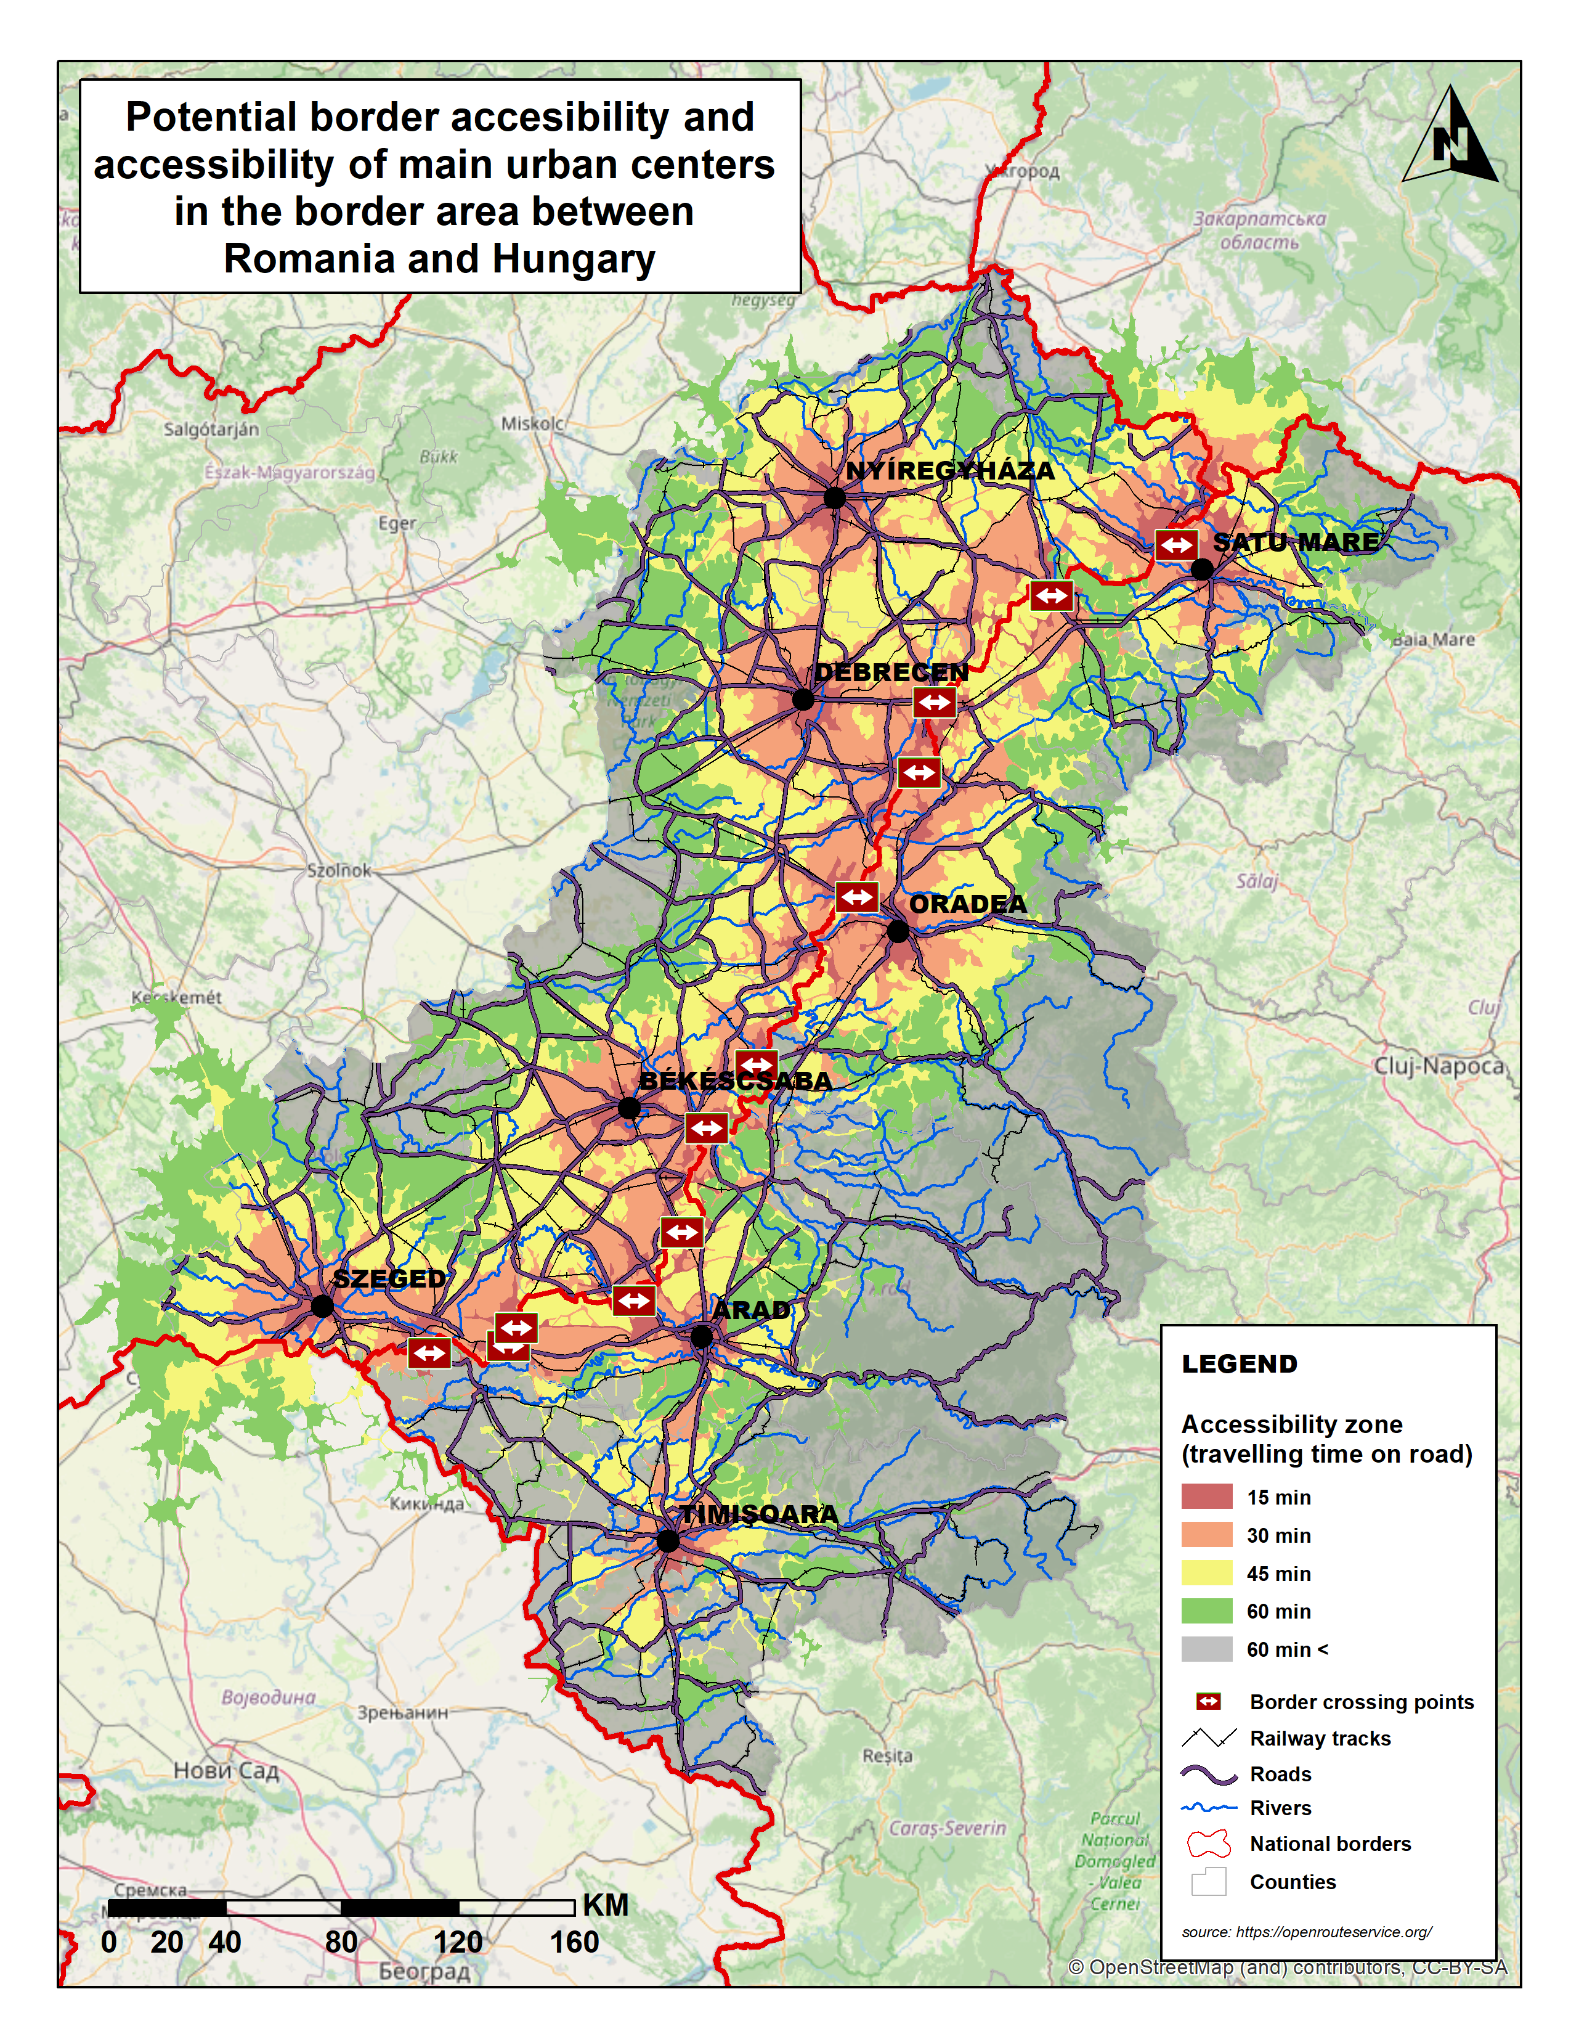
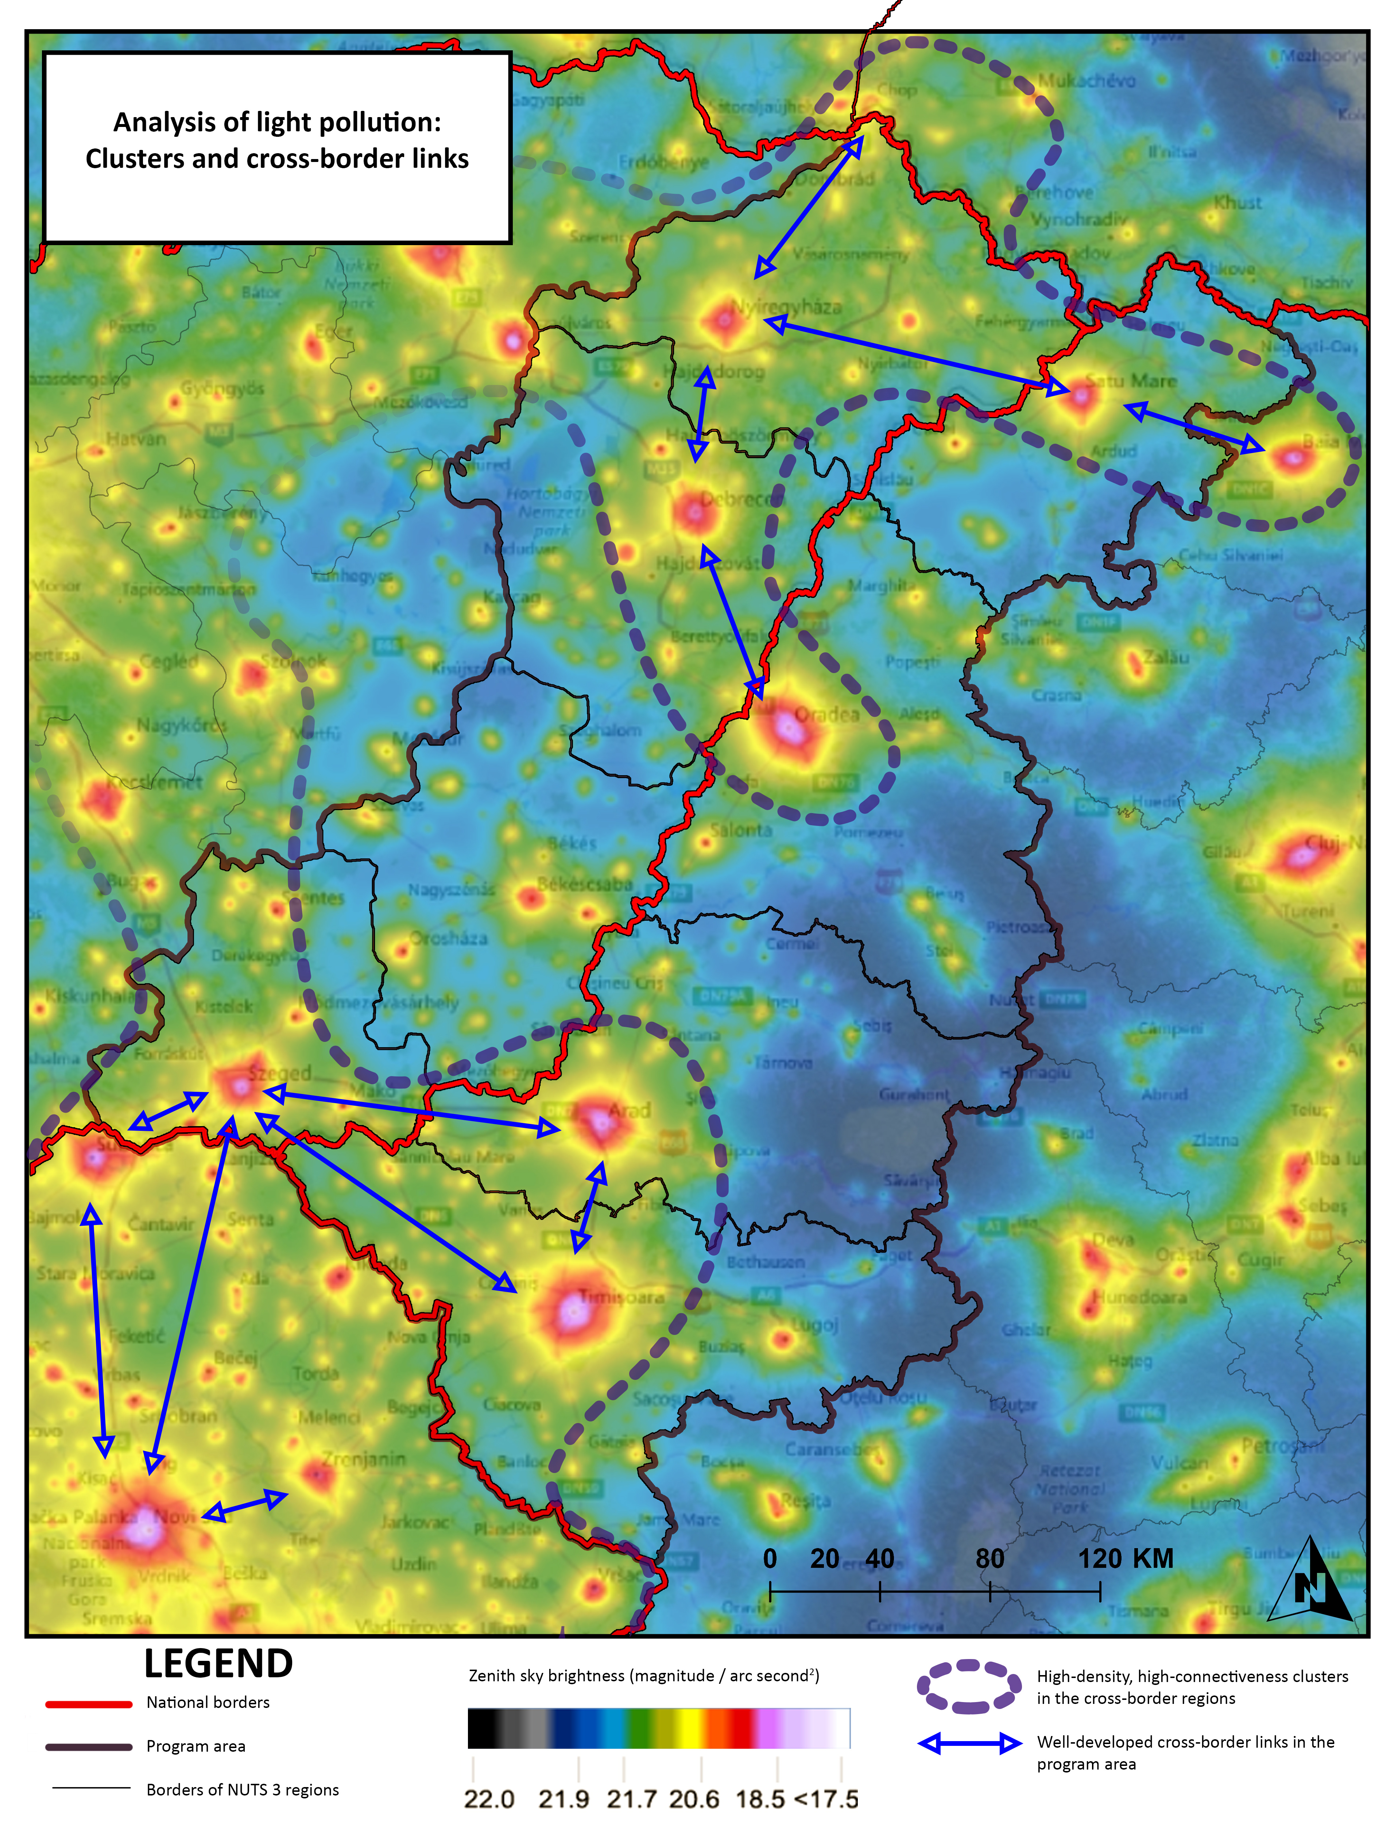

Slide 16
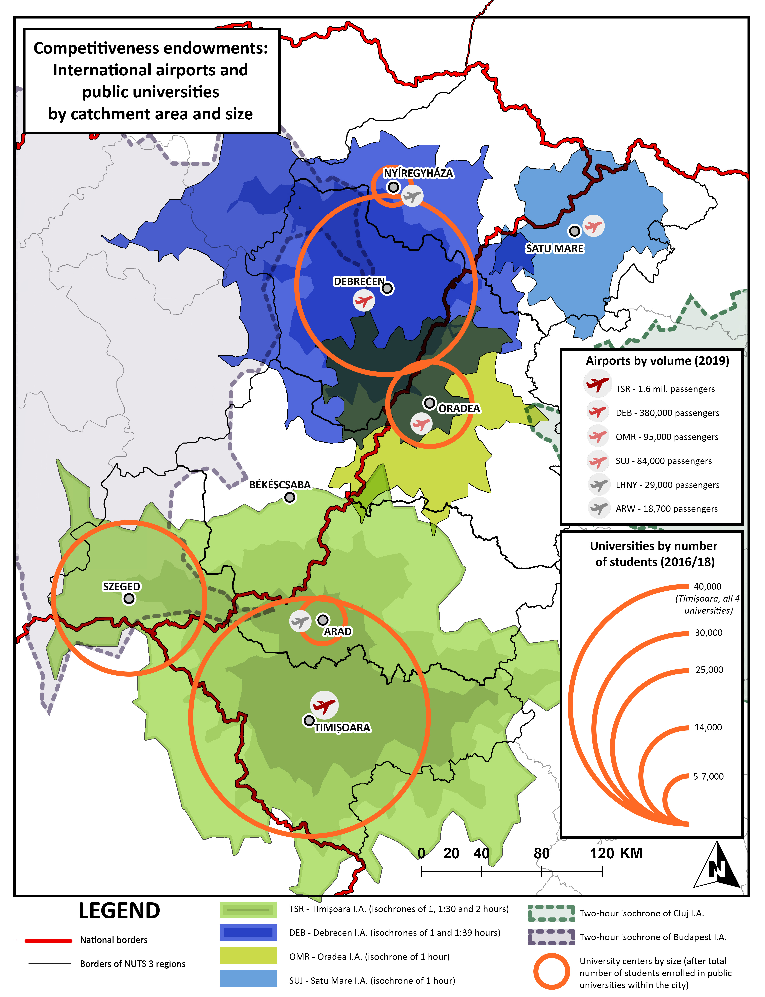
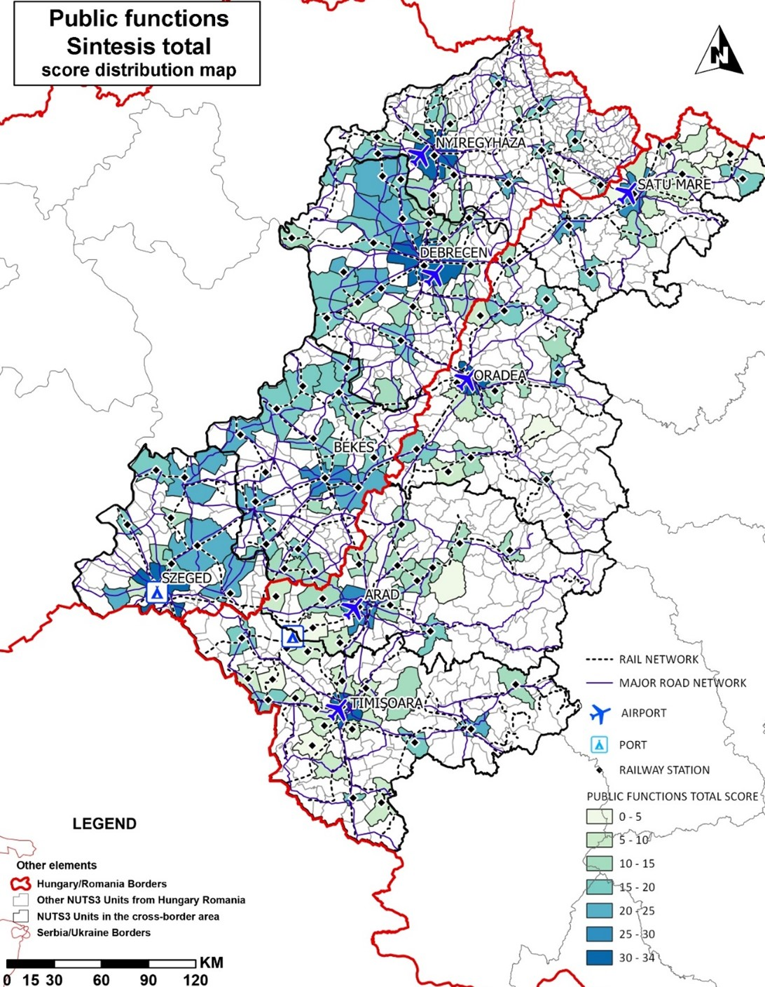

Slide 17
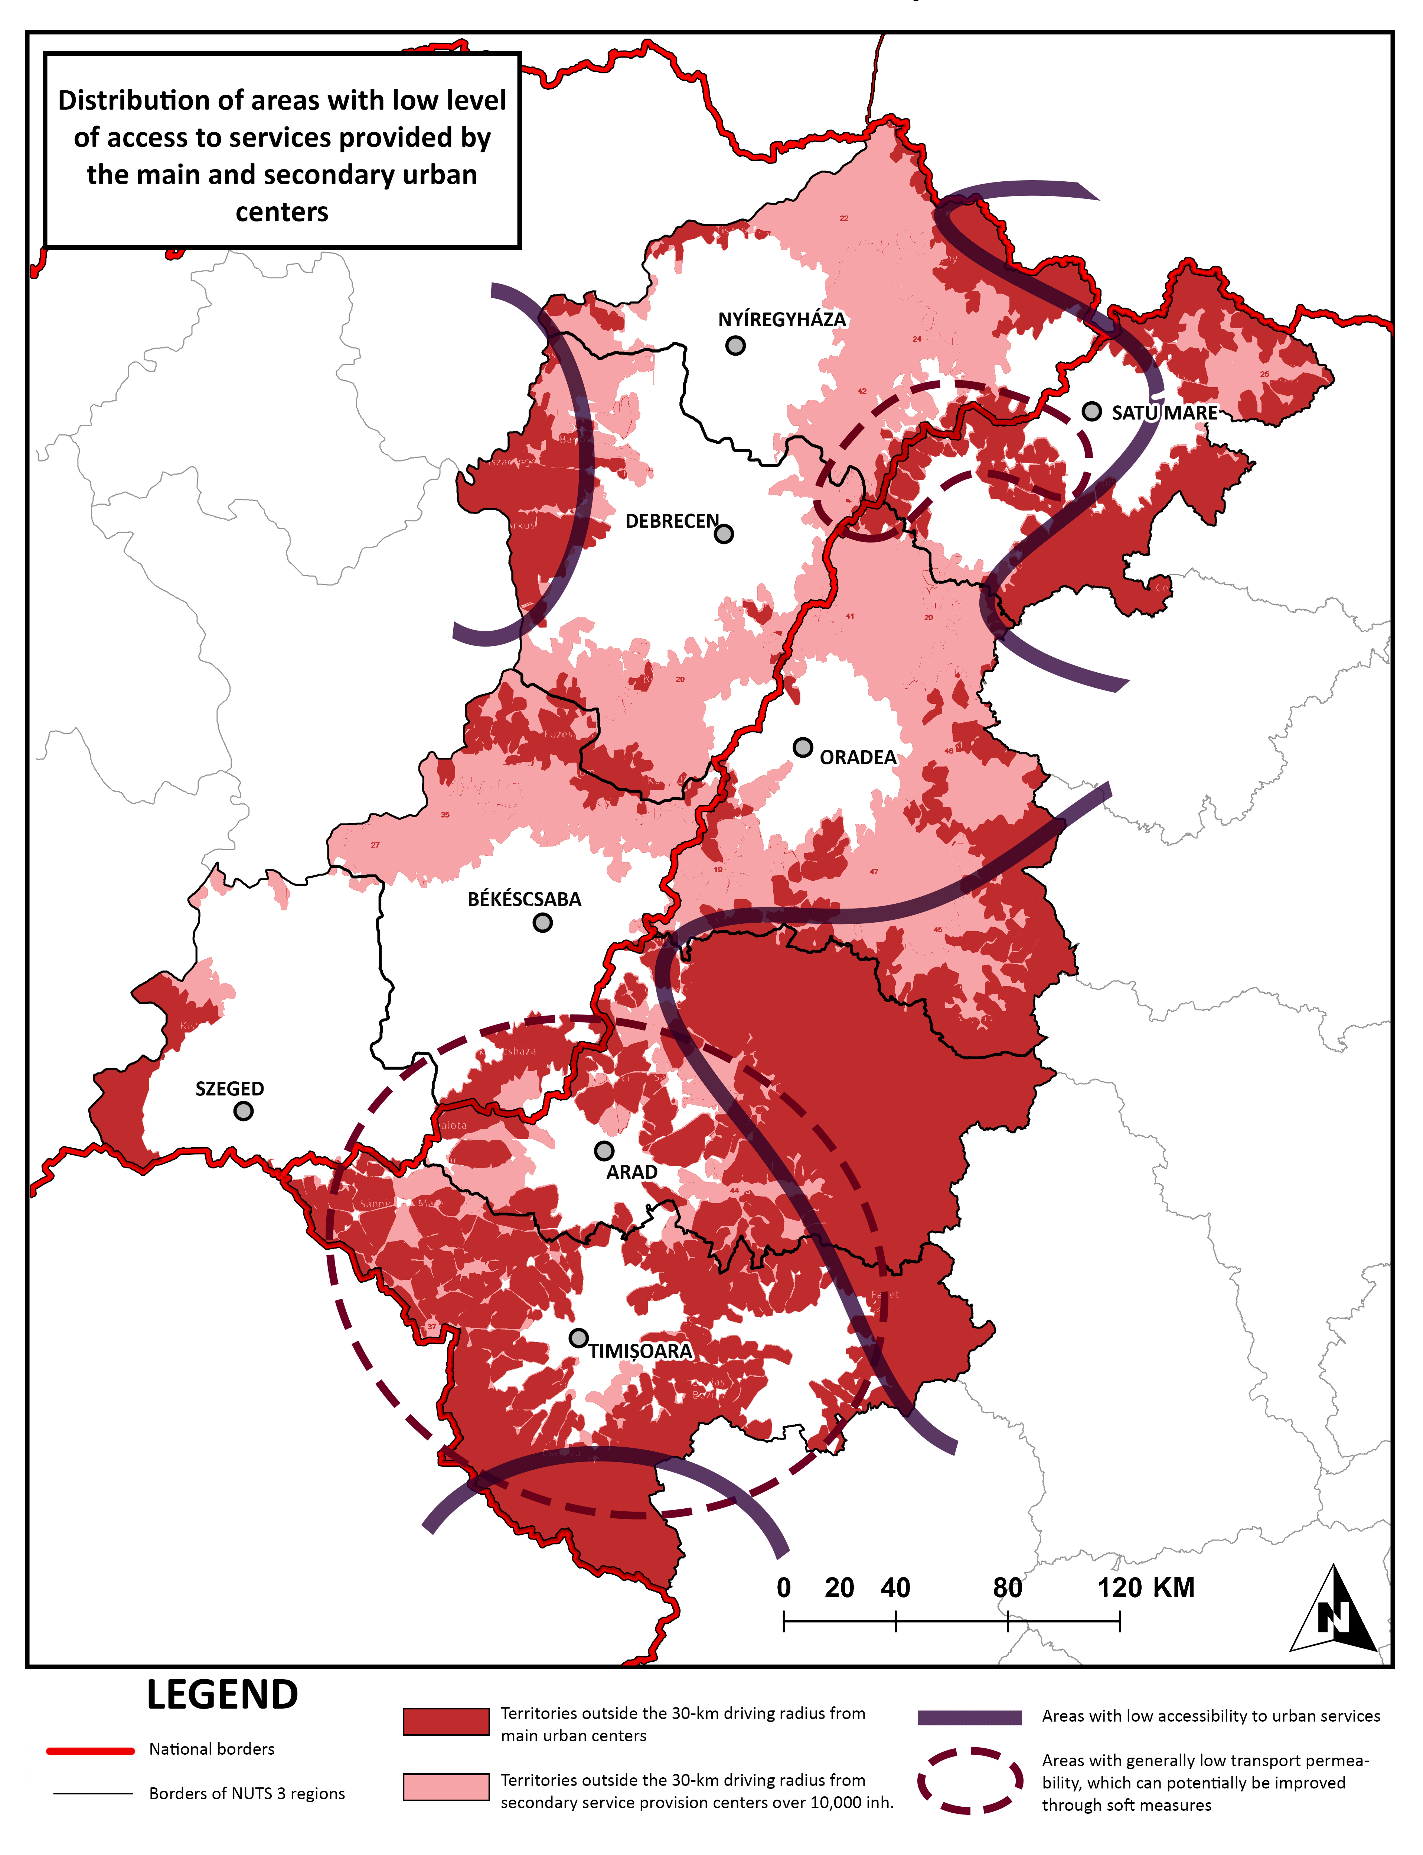
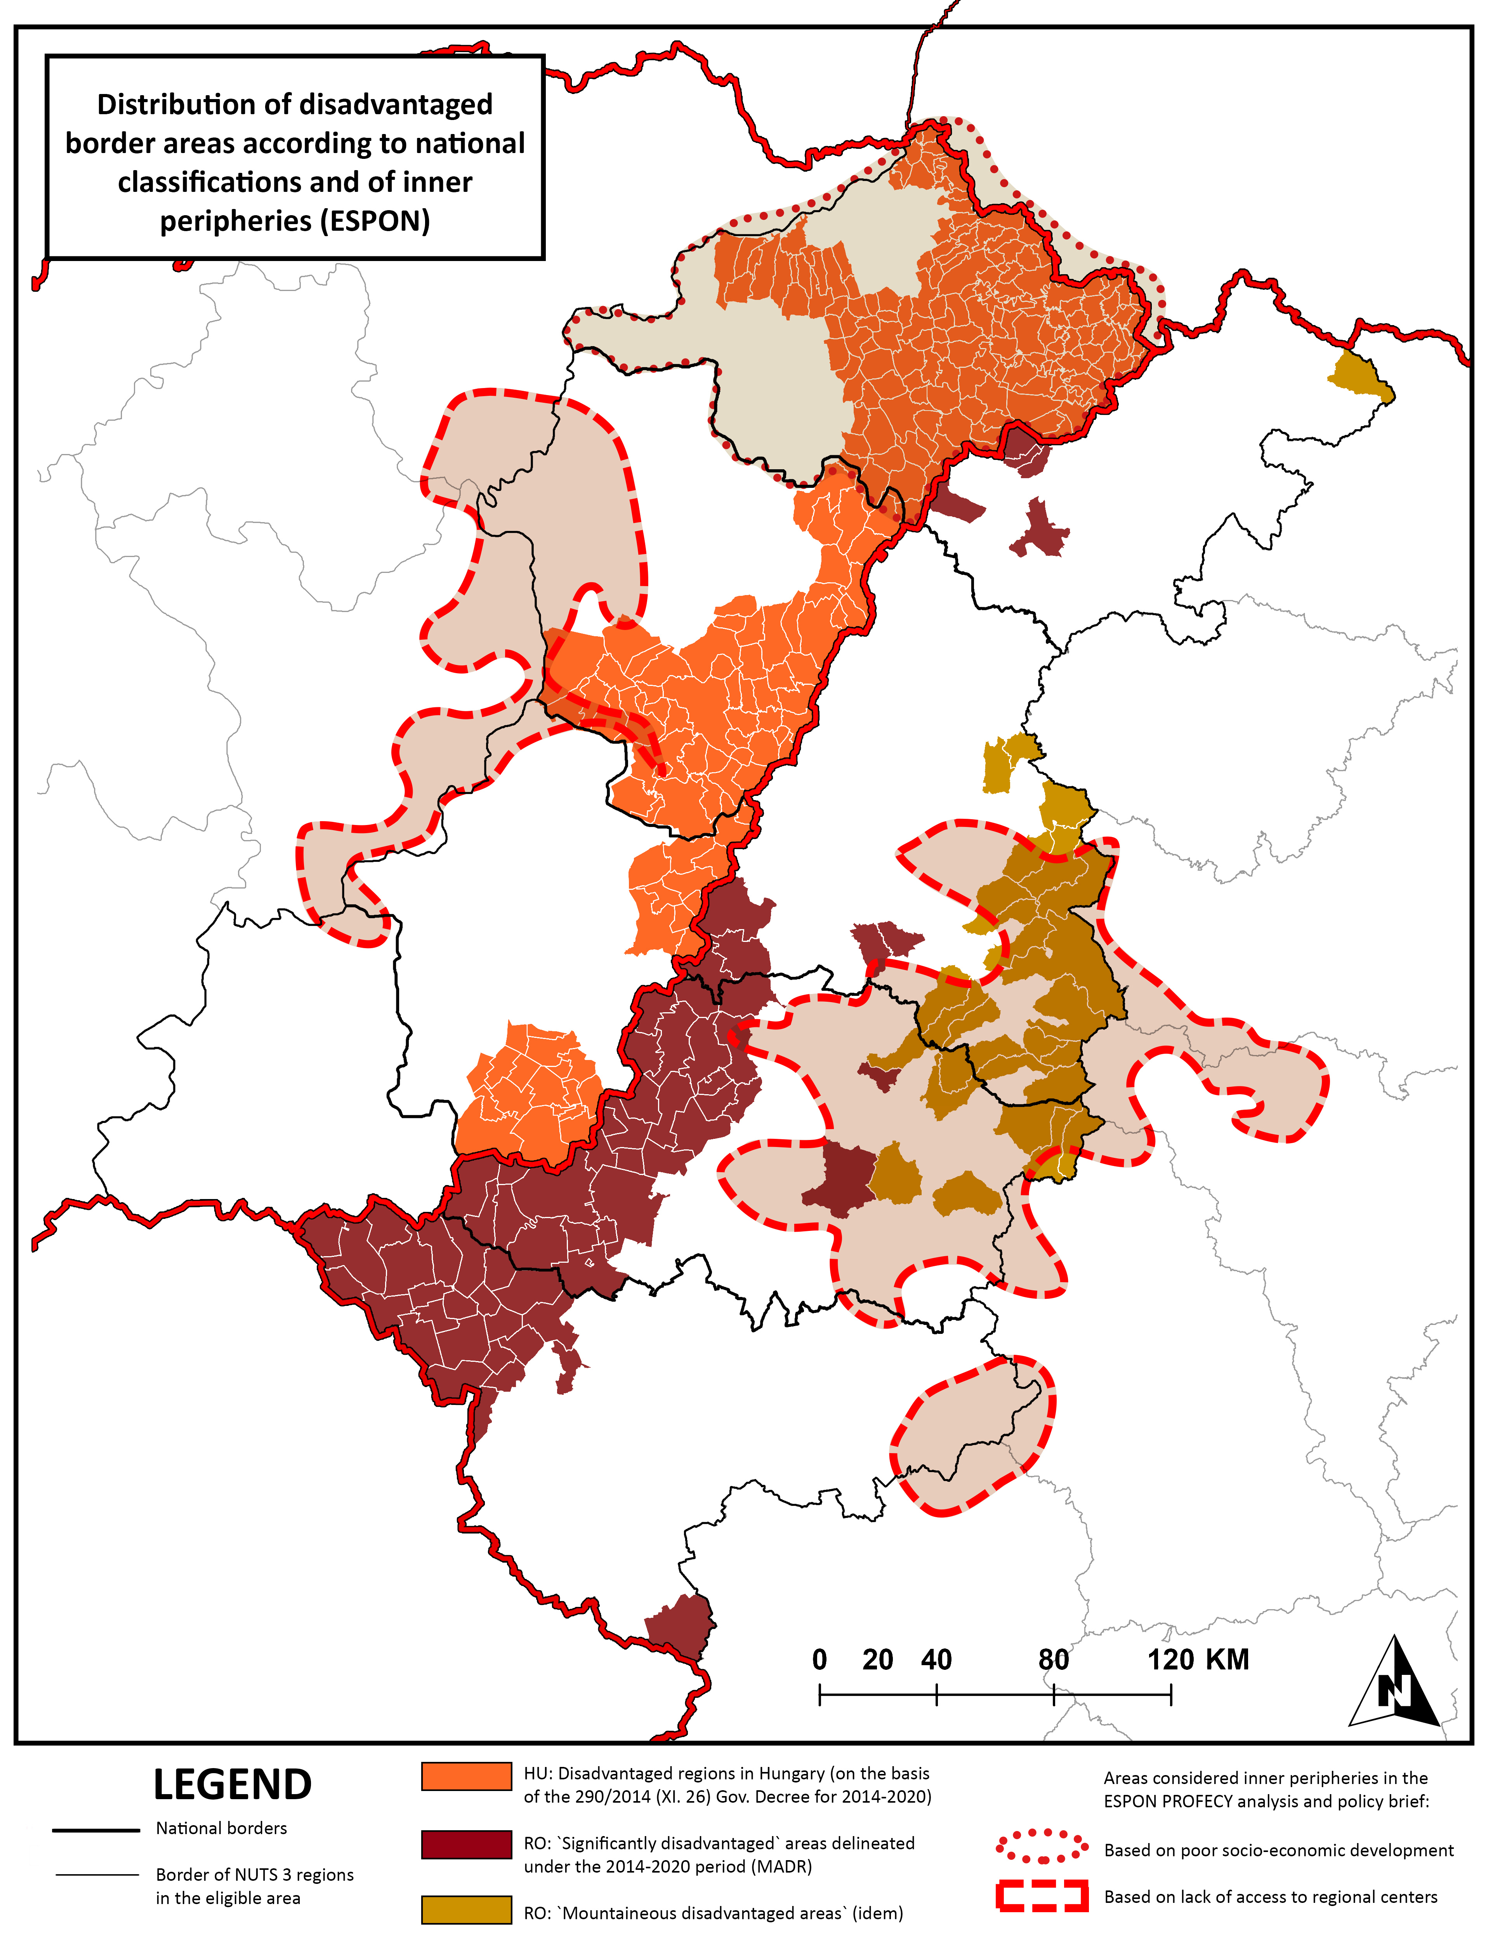

Slide 18
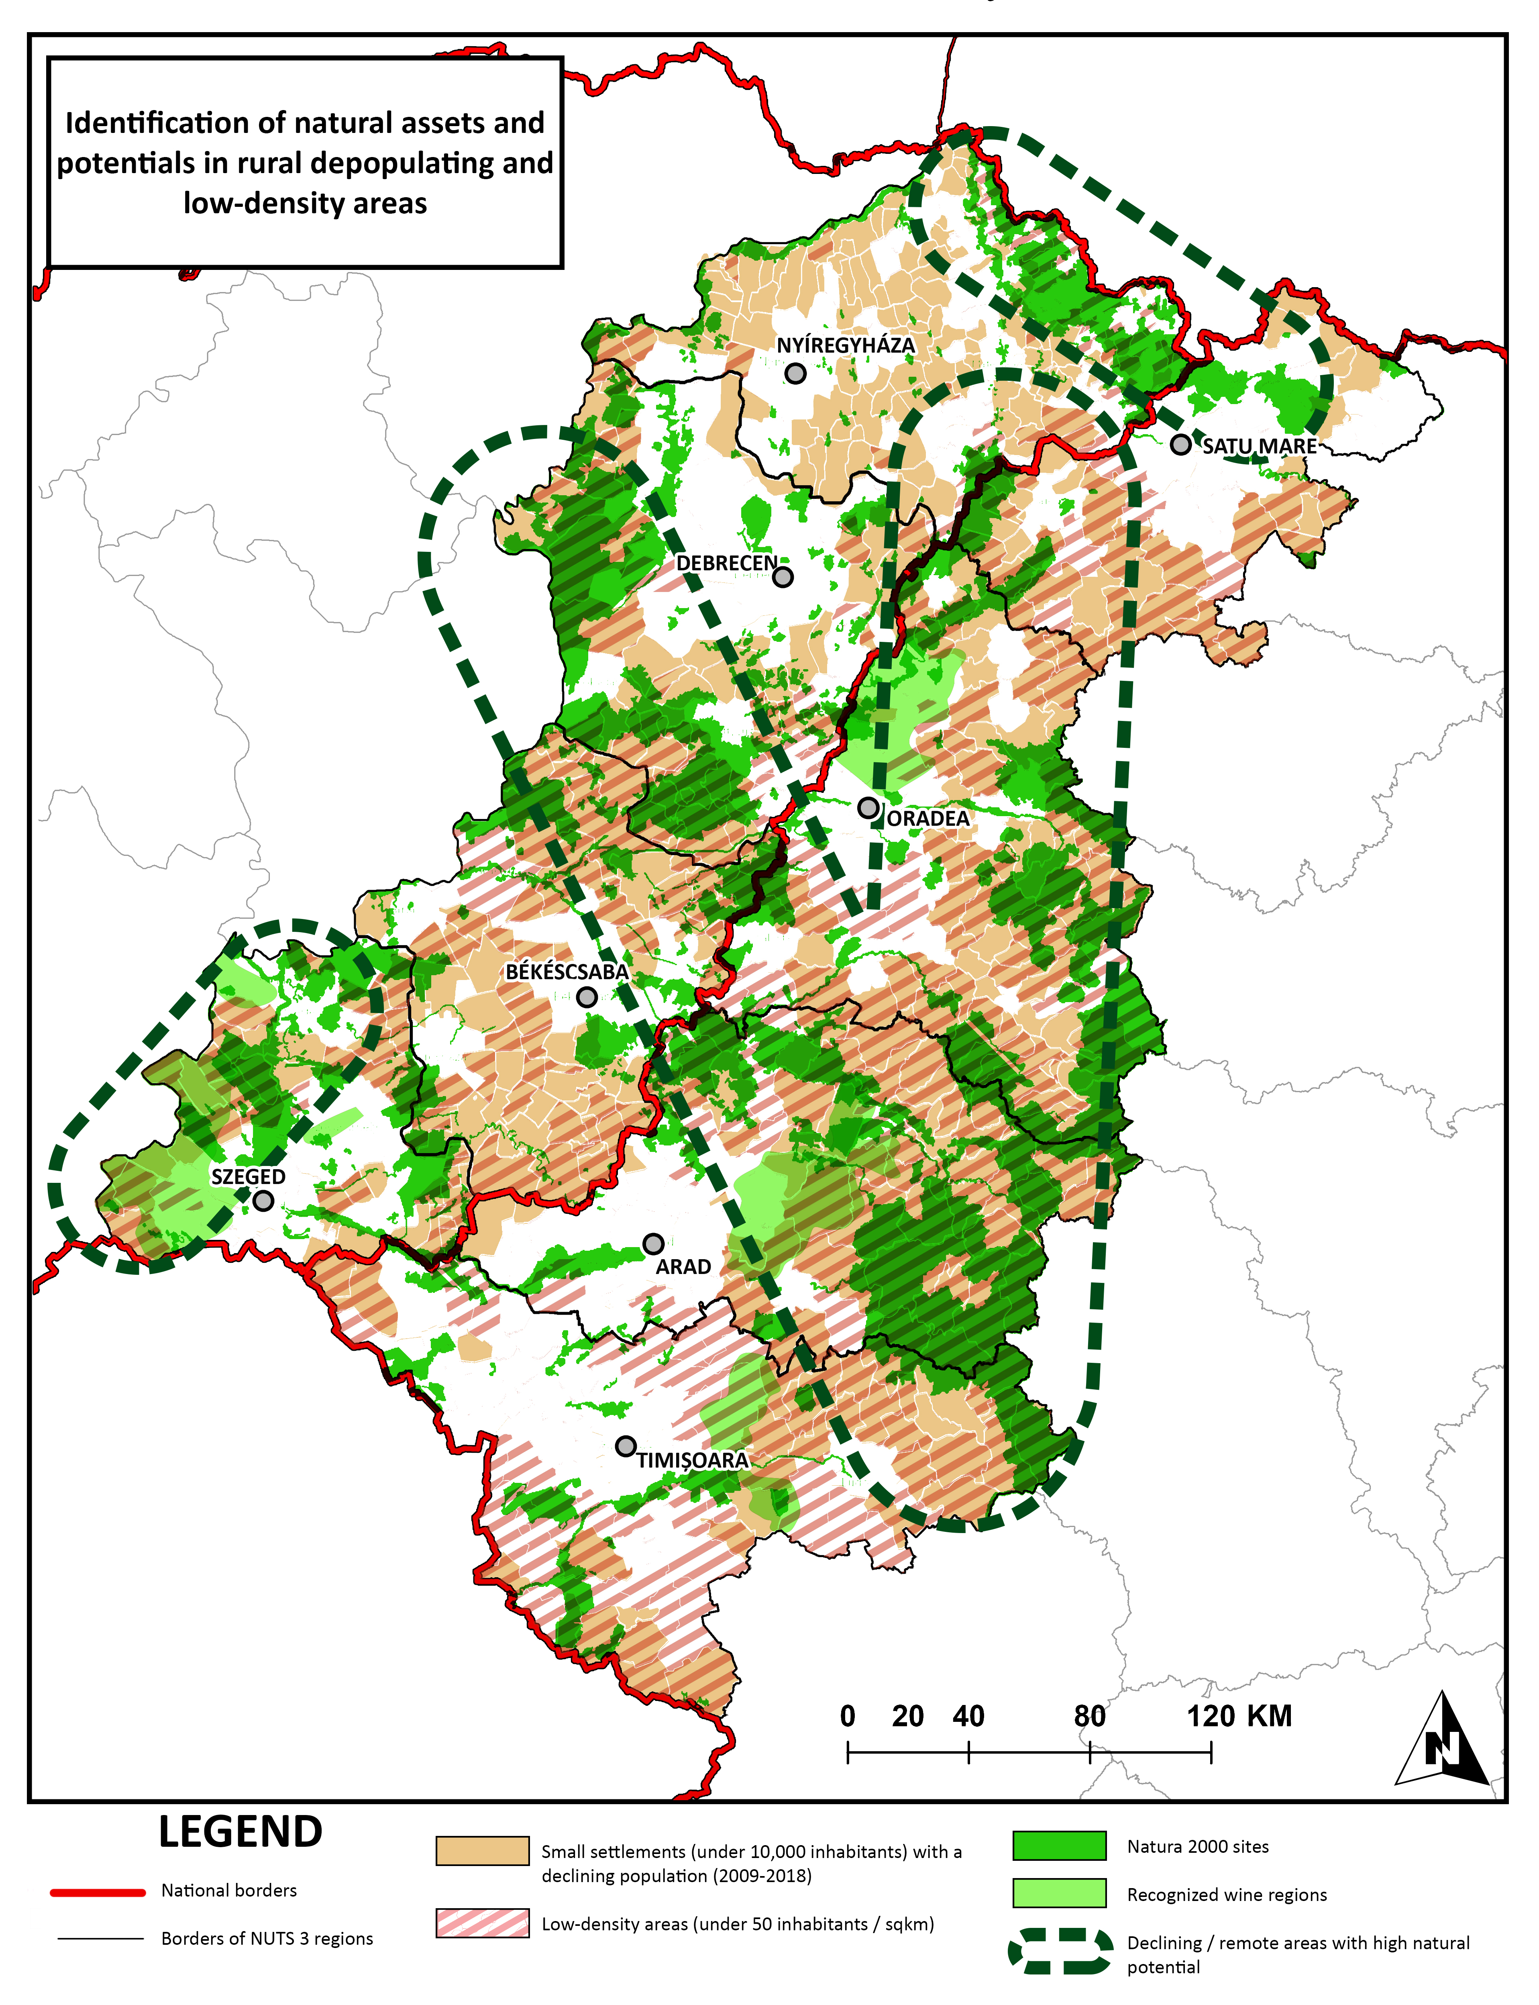

Slide 19
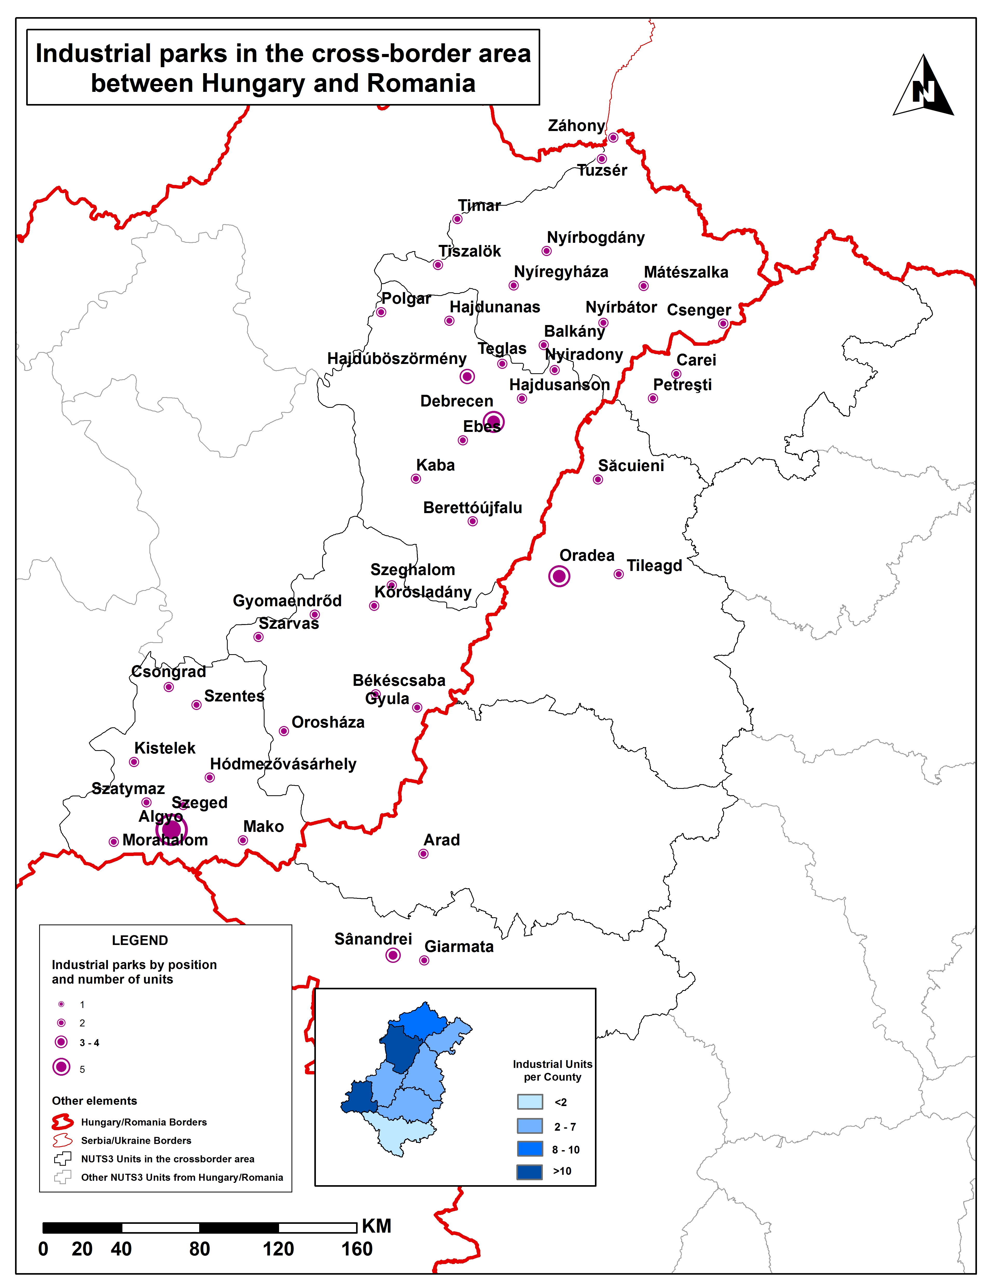

Slide 20
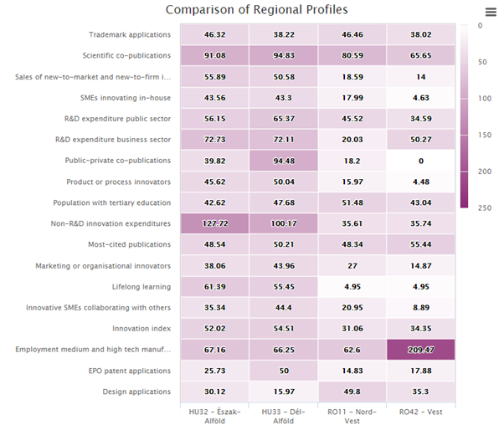

Slide 21
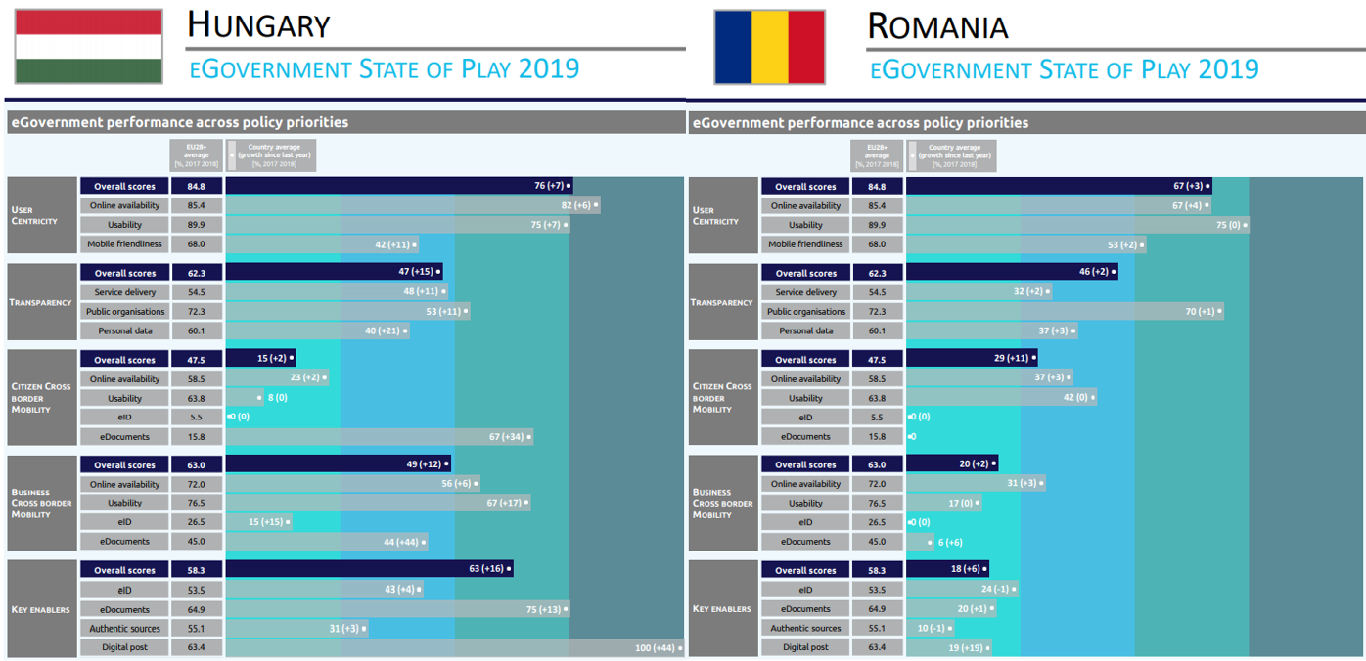

Slide 22
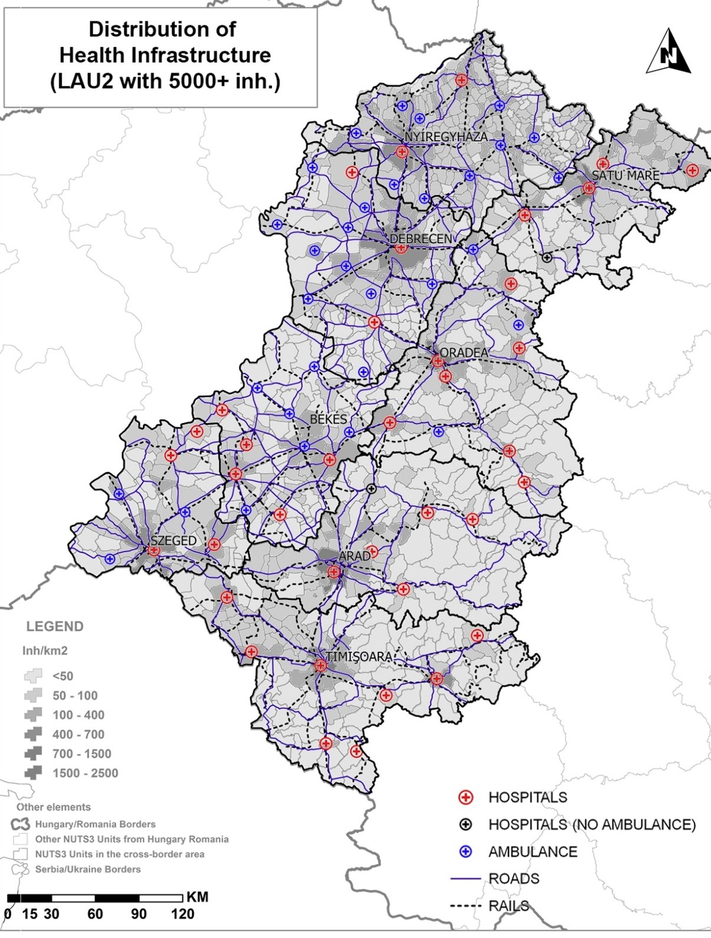
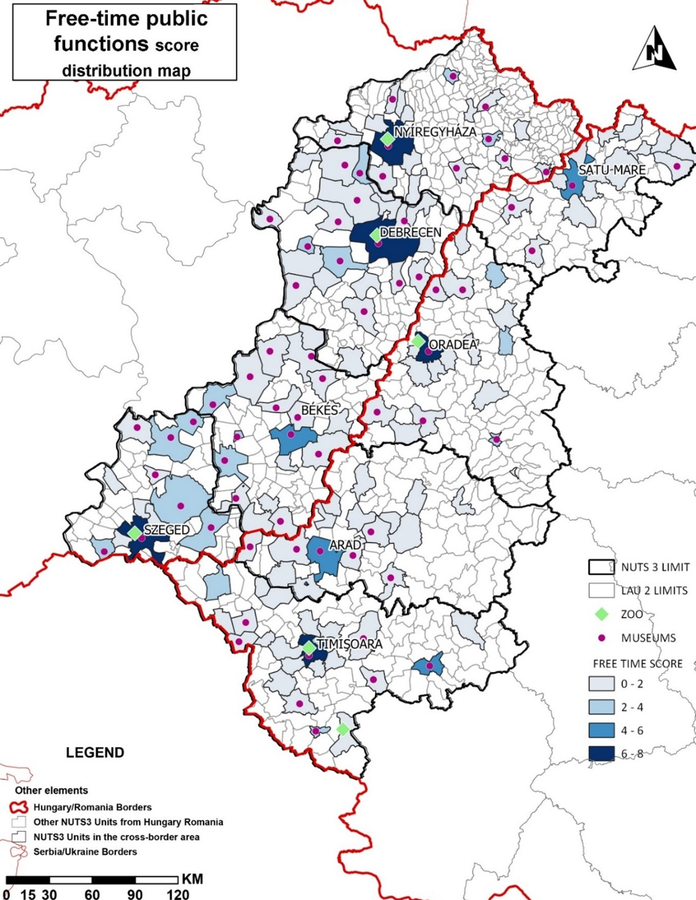

Slide 23
Constatări relevante pentru obiectivul de politică 1 „O Europă mai inteligentă”
Puncte tari | Puncte slabe
Zona transfrontalieră a reușit să se redreseze după criza economică globală, având un nivel de creștere mult peste media europeană | Migrarea capitalului uman în alte țări ale UE afectează dezvoltarea economică – chiar dacă există o scădere a valorii migrației, numărul emigranților este mai mare decât numărul imigranților,în special în partea românească
Cele mai dezvoltate două teritorii ale zonei transfrontaliere sunt: Timiș, cu o pondere importantă în PIB-ul zonei transfrontaliere din România – 46.4%; respectiv Hajdú-Bihar, cu o pondere importantă din PIB-ul zonei transfrontaliere din Ungaria – 31.95% | Sectoarele economice sunt lipsite de competitivitate, inclusiv din cauza nivelului scăzut al inovării. Dezechilibru al performanței economice în regiune: O pondere a PIB-ului național mai mică decât în 2009
Creșterea semnificativă a productivității în sectorul TIC în zona transfrontalieră ( creștere de 41.5% între 2009 și 2017) | Deși există o creștere a nivelului de productivitate (euro/persoană) în ambele țări pentru agricultură, industrie, comerț și sectorul comerțului cu amănuntul, productivitatea muncii în zona transfrontalieră este cu mult în urma mediei europene
Datorită volumului mare de investiții din fondurile UE, regiunile de frontieră au dezvoltat capacități de producție și de furnizare a serviciilor, ceea ce a dus la o mai bună integrare în lanțurile de producție ale UE | În ciuda existenței unor clustere emergente în industrie și TIC, regiunea este dominată de un nivel tehnologic scăzut aflat la capătul inferior al lanțurilor de producție, care generează un grad scăzut de inovare înceea ce privește mediul de afaceri.

Slide 24
Constatări relevante pentru obiectivul de politică 1 „O Europă mai inteligentă”
Oportunități | Amenințări
Investiții în CDI și alte investiții prin intermediul FEDR și al altor programe la nivelul UE și la nivel național | Pandemia Covid-19
Creșterea atractivității pentru investițiile străine directe (ISD) | Scăderea capacității sistemului de învățământ și creșterea exodului personalului înalt calificat poate să aibă drept consecință reducerea capacității sistemuui economic de a dezvolta activități economice bazate pe un nivel ridicat de cunoaștere
Există noi clustere economice (TIC) comune ambelor părți ale frontierei (în special în Nyíregyháza, Debrecen și Oradea) | Disparități interne tot mai mari în ceea ce privește capacitatea de a atrage ISD și alte fonduri, în vederea sprijinirii redresării economice
Concentrarea intervențiilor transfrontaliere comune în domeniul economiei inteligente și în zonele economice de interes comun, de ambele părți ale frontierei | Creșterea disparităților interne și pierderea potențialului de a investi în activități de CDI

Slide 25
Constatări relevante pentru obiectivul de politică 2 „O Europă mai verde”
Puncte tari | Puncte slabe
O topografie favorabilă legăturilor transfrontaliere, lipsită de bariere naturale (frontiera verde),dotată cu un patrimoniu natural bogat (40-60% din suprafața județeleor din zona transfrontalieră este acoperită cu situri Natura 2000) | Abandonarea terenurilor, despădurirea și gestionarea ineficientă a resurselor naturale
Elemente hidrografice bogate în regiune pe direcția est-vest, care asigură unele zone riverane transfrontaliere comune cu ecosisteme diversificate și valoroase | Risc semnificativ de inundații și alte riscuri naturale ( cutremure, schimbări climatice) în zona transfrontalieră, în special pe râurile Mureș, Crișul Alb și Someș
Întreaga zonă transfrontalieră are o distribuție densă de băi termale și facilități balneare și, în general, resurse geotermale ușor de exploatat | Utilizarea redusă a energiilor regenerabile și lipsa datelor statistice oficiale privind utilizarea energiei solare, a energiei eoliene etc
Potențial ridicat pentru energii regenerabile: energie hidroelectrică și energie solară într-o anumită măsură, dar și energie geotermală, toate cele patru județe maghiare și teritoriul românesc transfrontalier fiind acoperite de acvifere sedimentare fierbinți | Existența unor stații de epurare a apelor urbane reziduale doar cu tratament secundar, în special în regiunea românească

Slide 26
Constatări relevante pentru obiectivul de politică 2 „O Europă mai verde”
Oportunități | Amenințări
Posibilitatea de a obține energie din biomasă, produse forestiere și reziduuri forestiere, culturi și deșeuri organice, regiunile Hajdú-Bihar, Bihor și Arad având cel mai mare potențial. Posibilitatea de a introduce noi tehnologii și soluții bazate pe natură. | Fragmentarea și diferențele de legislație și cadrul instituțional care reglementează gestionarea ariilor protejate; lipsa armonizării la nivelul zonei transfrontaliere în ceea ce privește prelucrarea datelor și lacune semnificative în materie de date statistice.
Potențial de cooperare transfrontalieră în subregiunile Timiș – Csongrád-Csanád and Bihor – Hajdu-Bihar - Szabolcs-Szatmár-Bereg pe baza unor profiluri similare cu potențial ridicat de resurse regenerabile | Riscul apariției inundațiilor în cursul râurilor principale și al altor riscuri naturale (cutremure, schimbări climatice) implică o expunere potențială la dezastre ecologice, din cauza proximității zonelor de risc
Cooperarea în domeniul gestionării deșeurilor, în sprijinul îmbunătățirii practicilor de reciclare
Valorificarea și protecția patrimoniului natural comun, prin acțiuni comune de reîmpădurire

Slide 27
Constatări relevante pentru obiectivul de politică 3 „O Europă mai conectată”
Puncte tari | Puncte slabe
Regiunea transfrontalieră este traversată de coridoarede transport pan-europene | În general, performanța transportului mai scăzută decât media (cu excepția Csongrád-Csanád) și accesibilitatea drumurilor mai scăzută, atât la nivel transfrontalier, cât și la nivelul mai multor județe cuprinse în zona transfrontalieră.
Prezența aeroportului Timișoara, cel mai mare aeroport din regiune și al treilea ca mărime din România | Conectivitate feroviară foarte redusă, ceea ce face ca transportul feroviar să nu fie adecvat pentru deplasările transfrontaliere legate de mobilitatea muncii (navetă)
Volumul traficului la punctele de trecere a frontierei este în creștere semnificativă din ambele părți (zona transfrontalieră a României are cele mai mari valori – de exemplu 1250589 vs 3459676 în 2019). | Infrastructura de transport public între marile orașe este subdezvoltată, fără nici o rută directă între Szeged-Timișoara, Nyíregyháza - Satu Mare
 | Disparități intraregionale în ceea ce privește accesul la TIC și un decalaj digital global semnificativ în comparație cu media UE-27

Slide 28
Constatări relevante pentru obiectivul de politică 3 „O Europă mai conectată”
Oportunități | Amenințări
Implementarea proiectelor de autostrăzi planificate în România (A9, finalizarea A3 Oradea-Cluj-Napoca, Somes expres) și Ungaria (M44 Bekescsaba Gyula/România,M4,M49) | Lipsa unor date comparabile privind starea de acoperire și performanța infrastructurilor urbane, dar și în ceea ce privește mobilitatea transfrontalieră pentru anumite puncte de trecere a frontierei
Traficul transfrontalier în creștere poate susține investiții de cale ferată. Proiectele prioritare recente privind coridoarele europene pentru calea ferată de mare viteză care leagă Budapesta de Timișoara, Brașov, București și Constanța pot revigora interesul pentru transportul feroviar și pot oferi o opțiune viabilă de transport pe termen mediu. | Dezvoltarea insuficientă a infrastructurii TIC, în special în ceea ce privește serviciile către cetățeni, iar aplicațiile pot reprezenta un punct slab semnificativ în abordarea amenințărilor precum pandemia COVID-19 ( de la urmărirea răspândirii geografice a pandemiei la facilitarea tranziției digitale în educație și în furnizarea de asistență medicală cu un nivel minim de întrerupere)
 | Bariere în calea unei conexiuni eficiente RO-HU și a schimburilor transfrontaliere din cauza efectelor Acordului Schengen

Slide 29
Constatări relevante pentru obiectivul de politică 4 „O Europă mai socială”
Puncte tari | Puncte slabe
Acces bun la asistență medicală în partea de sud a zonei transfrontaliere – Csongrad-Csanad (6.3% medici/locuitor) și Timișoara (6.2% medici/locuitor) | Zona transfrontalieră încă rămâne în urma nivelului european în ceea ce privește performanța mai multor indicatori, inclusiv speranța de viață la naștere și mortalitatea infantilă, înregistrând, de asemenea, disparități intraregionale semnificative.
Indicatorii zonei transfrontaliere precum numărul total de paturi în spital/100 mii de locuitori sunt peste media europeană(537 media europeană față de 693 de paturi la o medie de 100.000 de locuitori în zona transfrontalieră, în 2018) | Disparități în distribuția ambulatoriilor în zona transfrontalieră, cu concentrarea serviciilor și infrastructurii în apropierea centrelor urbane, în special în partea românească a frontierei
În ceea ce privește învățământul terțiar, zona transfrontalieră are o infrastructură bine dezvoltată, Timișoara, Debrecen și Szeged reprezentând centre universitare prestigioase | Între România și Ungaria există diferențe în ceea ce privește numărul mediu de elevi la un profesor și se înregistrează o scădere generală în zona transfrontalieră în ceea ce privește numărul de absolvenți pentru ISCED 3 și 5 sau superior. Lucrătorii slab calificați sunt mult expuși șomajului de lungă durată
Numărul persoanelor expuse riscului de excluziune din cauza gradului ridicat de sărăcie a scăzut în mod semnificativ în ultimii 5 ani | Deși este în scădere, în Ungaria există încă un procent de 23.3% de persoane expuse riscului de sărăcie sau excluziune socială, iar în România 44.3%. Ambele rate sunt încă peste media națională

Slide 30
Constatări relevante pentru obiectivul de politică 4 „O Europă mai socială”
Oportunități | Amenințări
Dezvoltarea infrastructurii transfrontaliere de sănătate, optimizarea distanței în caz de urgență | Evenimente globale neprevăzute, cum ar fi pandemia Covid-19, pot avea un impact negativ semnificativ asupra infrastructurii de sănătate deja vulnerabile din regiune
Dezvoltarea unor programe educaționale comune de recalificare (inclusiv pentru profesioniștii din domeniul sănătății), a unor programe de mobilitate transnațională și a unor strategii de atenuare a părăsirii timpurii a școlii | Vulnerabilități structurale subregionale ale pieței forței de muncă (în zonele de nord ale regiunii)
Promovarea politicilor socio-sanitare (inclusiv îngrijirea la domiciliu și servicii medicale personalizate), care să abordeze problema îmbătrânirii populației poate contribui la creșterea și diferențierea serviciilor publice | O rată relativ scăzută a studenților înscriși la educație terțiară poate limita capacitatea sistemelor regionale de a asigura nevoia de competențe înalt calificate în zona transfrontalieră
Extinderea cooperării și a schimbului de cunoștințe de la poli urbani mai puternici spre alte orașe, poate sprijini creșterea calității, diversificarea educației și creșterea numărului de oportunități de angajare

Slide 31
Constatări relevante pentru obiectivul de politică 5 „O Europă mai apropiată de cetățeni”
Puncte tari | Puncte slabe
Similaritatea implementării coordonării guvernanței verticale, prin intermediul asociaților și federațiilor autorităților publice (cum ar fi asociațiile naționale ale orașelor și municipiilor) care dețin elementele necesare pentru a se implica tot mai mult în promovarea dezvoltării locale | Capacitate relativ scăzută a structurilor de cooperare transfrontalieră (euroregiuni): personalul variază între 1 și 5 angajați full time, iar cheltuielile totale anuale medii între 10.300 EUR și 224.500 EUR (2011-2019)
Lunga istorie a cooperării informale sau exprimarea dorinței de cooperare

Slide 32
Constatări relevante pentru obiectivul de politică 5 „O Europă mai apropiată de cetățeni”
Oportunități | Amenințări
Sprijin politic puternic din partea Comisiei Europene la procesele de consolidare a guvernanței transfrontaliere | Construcția instituțională și a capacității structurilor de cooperare și asociațiile entităților publice și private în contextul transfrontalier necesită de un timp lung de consolidare și de un cadru legal adecvat care să permită delegarea competențelor de a livra serviciile publice
Valorizarea lecțiilor învățate și promovarea continuității cu implementarea strategiilor de dezvoltare urbană prin programele și strategiile integrate de dezvoltare integrată în toate orașele reședință de județ / centrele urbane majore | Bariere administrative și juridice (inclusiv standarde și reglementări sectoriale) pentru planificarea furnizării de servicii publice comune în zona transfrontalieră

Slide 33
Constatări relevante pentru obiectivul specific 1 „O mai bună guvernanță Interreg”
Puncte tari | Puncte slabe
Similaritatea celor două țări în ceea ce privește modul de organizare a structurii administrative pe mai multe nivele, unde nivelele NUTS3 și LAU2 sunt cele mai relevante în termen de competențe pentru dezvoltare locală | În general, nivel ridicat de fragmentare teritorială la nivelul unităților administrative
Atât Ungaria, cât și România se află în topul Grupului EDGI (ONU,2020). În timp ce România ocupă un loc foarte înalt pentru e-participare, Ungaria ocupă un loc important pentru anul 2019 | Performanța Indexului privind Calitatea guvernării se poziționează la scară comparativă ceea mai scăzută față de restul Europei, pentru toate regiunile NUTS2 implicate
Lunga istorie a cooperării informale sau exprimarea dorinței de cooperare | Zonele rurale mai mari (cum ar fi zone din județele Arad, Bihor, Hajdu-Bihar) se pot confrunta cu o capacitate administrativă și/sau resurse administrative reduse pentru implementarea cooperării

Slide 34
Constatări relevante pentru obiectivul specific 1 „O mai bună guvernanță Interreg”
Oportunități | Amenințări
Crearea unei sinergii în regiune între viitorul program și alte zone învecinate sau strategiile europene pentru macroregiunile (Strategia pentru regiunea Dunării), precum și cu alte fonduri și programe ale UE care abordează capacitățile administrative ale administrației publice locale, inclusiv în ceea ce privește serviciile de e-guvernare | Întârzieri în punerea în aplicare a agendei digitale naționale în ambele țări ale zonei transfrontaliere. Bariere administrative și juridice (inclusiv standarde și cerințe sectoriale) pentru planificarea și furnizarea de servicii publice comune în zona transfrontalieră.
Aplicarea bunelor practici din alte programe de cooperare transfrontalieră în contextul cadrului administrativ dintre România și Ungaria, cum ar fi mecanismele inovatoare pentru reducerea barierelor pe calea cooperării | Bariere administrative și juridice (inclusiv standarde și reglementări sectoriale) pentru planificarea și furnizarea de servicii publice comune în zona transfrontalieră.
Existența portalurilor de informare dedicate Covid-19, a serviciilor electronice, a instrumentelor puse în aplicare de CE care pot fi utilizate de autoritățile naționale și locale din zona transfrontalieră pentru accelerarea tranziției digitale a serviciilor de guvernare electronică pentru sănătate, educație, protecție socială, participarea civică și alte subiecte relevante | Valuri ulterioare ale pandemiei care reduc volumul interacțiunilor transfrontaliere și împiedică funcționarea unor modele inovatoare de cooperare transfrontalieră.

Slide 35
Observații din partea participanților
Puncte tari | Puncte slabe

Slide 36
Observații din partea participanților
Oportunități | Amenințări

Slide 37
Întrebări suplimentare pentru nivelul local de guvernanță și politică

Slide 38
Întrebări suplimentare:
Există anumite aspecte de adăugat în raport referitoare la rezultatele analizei teritoriale, în special în ceea ce privește factorii interni (ex. specific local) și externi (context global) care ar fi putut influența tendințele observate? Există aspecte calitative care trebuie luate în considerare în raport cu tendințele observate care nu pot fi descrise de statistici (de ex. din cauza lipsei statisticilor transfrontaliere în unele cazuri sau a complexității interacțiunii factorilor transversali)?

Slide 39
Întrebări suplimentare (2):
Pe lângă ceea ce reiese în mod clar din analiza de birou, considerați că există și alte provocări/nevoi/potențiale care pot fi comune atât țărilor, cât și comunităților locale, care ar putea fi abordate mai eficient prin cooperare transfrontalieră?

Slide 40
Întrebări suplimentare (3):
Care sunt, în opinia dumneavoastră, constrângerile/barierele (de exemplu legislative, administrative, altele) care ar putea împiedica sau limita posibilitatea cooperării transfrontaliere în domeniile vizate în perioada de programare 2021-2027 (în special comunitățile inteligente, economia verde, schimbările climatice, transporturile și conectivitatea, mobilitatea forței de muncă, serviciile sociale și de sănătate, intervenții teritoriale integrate)?

Slide 41
Întrebări suplimentare (4):
În schimb, care ar putea fi, în opinia dumneavoastră, elementele de valoare adăugată pe care cooperarea transfrontalieră le-ar putea genera pentru a rezolva nevoile existente?

Slide 42
Întrebări suplimentare (5):
Considerați că, pentru viitor, prioritățile strategice instituționale/locale/județene vor fi orientate spre valorificarea oportunităților legate de cooperarea transfrontalieră?
Cunoașteți deja calendarul indicativ pentru pregătirea / revizuirea strategiilor dumneavoastră după 2020? Strategia dumneavoastră va fi corelată cu noua perspectivă a priorităților politicii UE și a oportunităților de finanțare pentru perioada de programare 2021-2027? Veți analiza, de asemenea, perspectiva mai amplă a Agendei 2030?

Slide 43
Întrebări suplimentare (6):
Din experiența dumneavoastră în cadrul implementării proiectelor, cum sunt abordate în practică principiul parteneriatului/cooperării, provocările teritoriale, motivația către cooperare și managementul comun al riscurilor în cadrul proiectelor? Cum ar trebui să fie mai bine abordate în viitoarele proiecte transfrontaliere?
Intenționați să pregătiți un proiect de investiții transfrontaliere în viitor? Dacă da, în ce domenii prioritare? Dacă nu, de ce?

Slide 44
Întrebări suplimentare (7):
Aveți vreo propunere (ca măsură imediată și rapidă) de îmbunătățire a calității proiectelor, încă pornind de la faza de planificare a acestora, prin construirea unui parteneriat transfrontalier mai puternic și a unor structuri de coordonare a proiectelor în următoarea perioadă de programare?
Ați realizat vreodată o analiză de impact ex ante sau ex post a proiectelor pe care le-ați promovat până în prezent în cadrul oricărui program Interreg? Dacă nu, de ce nu? Dacă da, ce fel de date au fost cele mai greu de găsit și ce soluție ați găsit? Ce metode ați adoptat? Din ce surse ați finanțat studiile?

Slide 45
Întrebări suplimentare (8):
Considerați că ar putea fi promovată vreo altă măsură imediată și rapidă pentru a fundamenta proiectele viitoare și pentru a defini mai bine impactul preconizat asupra grupurilor țintă și a zonei transfrontaliere în ansamblu ei?

Slide 46
Întrebări suplimentare pentru nivelul central de guvernanță și politică

Slide 47
Întrebări suplimentare:
Există anumite aspecte de adăugat în raport referitoare la rezultatele analizei teritoriale, în special în ceea ce privește factorii interni (ex. specific regional și național) și externi (context global) care ar fi putut influența tendințele observate? Există aspecte calitative care trebuie luate în considerare în raport cu tendințele observate care nu pot fi descrise de statistici (de ex. din cauza lipsei statisticilor transfrontaliere în unele cazuri sau a complexității interacțiunii factorilor transversali)?

Slide 48
Întrebări suplimentare (2):
Pe lângă ceea ce reiese în mod clar din analiza de birou, considerați că există și alte provocări/nevoi/potențiale care pot fi comune atât țărilor, cât și comunităților locale, care ar putea fi abordate mai eficient prin cooperare transfrontalieră, în linie cu abordarea strategică a politicilor și priorităților naționale pe perioada 2021-2027?

Slide 49
Întrebări suplimentare (3):
Care sunt, în opinia dumneavoastră, constrângerile/barierele (de exemplu legislative, administrative, altele) care ar putea împiedica sau limita posibilitatea cooperării transfrontaliere în domeniile vizate în perioada de programare 2021-2027 (în special comunitățile inteligente, economia verde, schimbările climatice, transporturile și conectivitatea, mobilitatea forței de muncă, serviciile sociale și de sănătate, intervenții teritoriale integrate)?

Slide 50
Întrebări suplimentare (4):
În schimb, care ar putea fi, în opinia dumneavoastră, elementele de valoare adăugată pe care cooperarea transfrontalieră le-ar putea genera pentru a rezolva nevoile existente, având în vedere contextul mai amplu al politicilor naționale și a viitoarelor programelor operaționale regionale și naționale?

Slide 51
Întrebări suplimentare (5):
Considerați că, pentru viitor, prioritățile strategice instituționale / sectoriale / naționale / regionale vor fi orientate spre valorificarea oportunităților legate de cooperarea transfrontalieră?
Cunoașteți deja calendarul indicativ pentru pregătirea / revizuirea strategiilor dumneavoastră după 2020? În întocmirea strategiilor naționale și regionale, veți analiza, de asemenea, perspectiva mai amplă a Agendei 2030?

Slide 52
Întrebări suplimentare (6):
Intenționați să pregătiți un proiect de investiții transfrontaliere în viitor? Dacă da, în ce domenii prioritare? Dacă nu, de ce?
Aveți vreo propunere (ca măsură timpurie) de îmbunătățire a calității proiectelor, încă pornind de la faza de planificare a acestora, prin construirea unui parteneriat transfrontalier mai puternic (spre exemplu, cu implicarea unui nivelului de decizie de politică mai ridicat, respectiv, nivelul național, de coordonare a politicilor sectoriale) și a unor structuri de coordonare a proiectelor în următoarea perioadă de programare?

Slide 53
Întrebări suplimentare (7):
Ați realizat vreodată o analiză de impact ex ante sau ex post a proiectelor pe care le-ați promovat până în prezent în cadrul oricărui program cu finanțare națională / europeană? Dacă nu, de ce nu? Dacă da, ce fel de date au fost cele mai greu de găsit și ce soluție ați găsit? Ce metode ați adoptat? Din ce surse ați finanțat studiile?
Considerați că ar putea fi promovată vreo altă măsură imediată și rapidă pentru a fundamenta proiectele viitoare și pentru a defini mai bine impactul preconizat asupra grupurilor țintă și a zonei transfrontaliere în ansamblu ei, cu sprijinul instituțiilor și autorităților publice competente în ambele țări pentru domeniile vizate de intervenții? În aceasta privință, există acorduri naționale dintre România și Ungaria, în domeniul dvs. de intervenție, care ar putea facilita acest demers?

